Slide 1
1515 Исследование современных технологий генерации изображений по фото и текстовому описанию
МИЭМ
Программный проект
Москва, 2023
Инициатор и руководитель проекта:
Сластников Сергей Александрович Команда проекта:
Колодин Матвей Алексеевич БПМ213

Slide 2

МИЭМ
Программный проект
Москва, 2024
Содержание
Вступление
Описание проекта
Цель и задачи
Этапы реализации
Практическая часть
Полученные результаты
Заключение
Актуальность
Потенциал практического применения

Slide 3
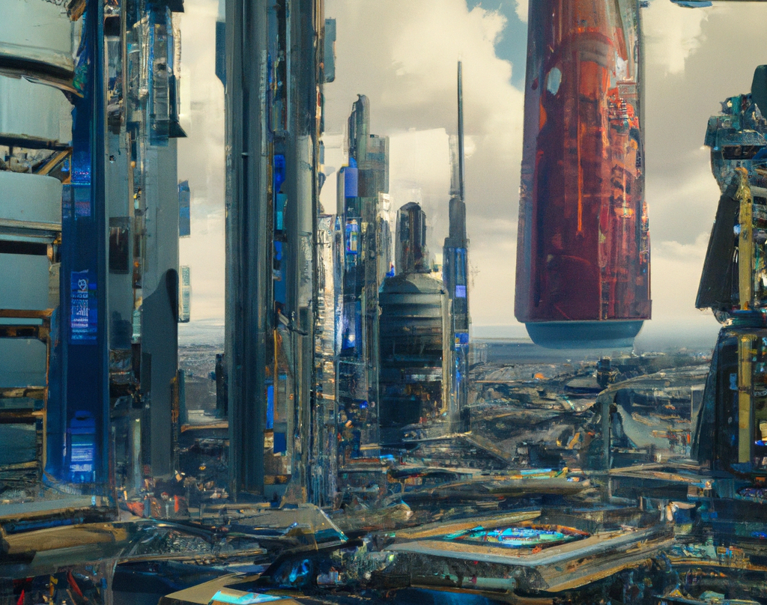
МИЭМ
Программный проект
Москва, 2024
Вступление
Инструменты генерации изображений с помощью технологий искусственного интеллекта совершили существенный рывок в последние 2-3 года.
В 2022 году картина сгенерированная с помощью MidJourney выиграла первый приз в конкурсе Colorado State Fair’s annual art competition.
Смогут ли данные технологии решить задачу автоматической генерации новых датасетов для обучения моделей машинного зрения?
Какие ограничения (технические, качественные) существуют у MidJourney, DALL-E 2 и подобных инструментов?

Slide 4
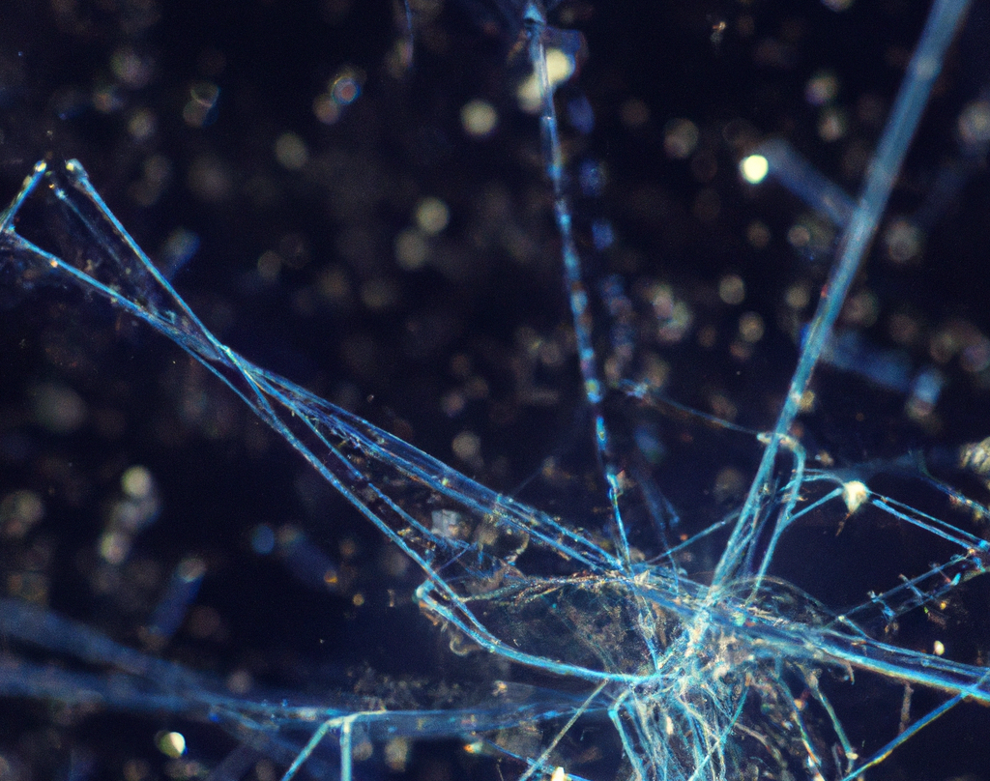
МИЭМ
Программный проект
Москва, 2024
Описание проекта. Цель и задачи
В качестве базовой задачи исследования предлагается выполнить аугментацию данных для задачи детекции человека по фотографии в помещении с определенного ракурса.
Имеется размеченный датасет с изображениями человека в определенной обстановке при дневном освещении и нейросетевая модель, обученная на этом датасете. Качественные показатели модели (например, mAP, mean average precision) на данных в том же помещении при аналогичном освещении известны.
При модификации тестового датасета путем замены дневного освещения на искусственное, изменения интерьера помещения качественные показатели модели существенно снижаются.
Необходимо провести экспериментальное исследование, используя готовые инструменты генерации изображений, сформулировав ответы на следующие вопросы:
возможно ли повысить качество модели, дообучив ее на сгенерированных данных;
если да, то можно ли достичь тех же показателей, что и на данных собранных в ручном режиме;
оценить трудоемкость расширения датасета данным способом.

Slide 5
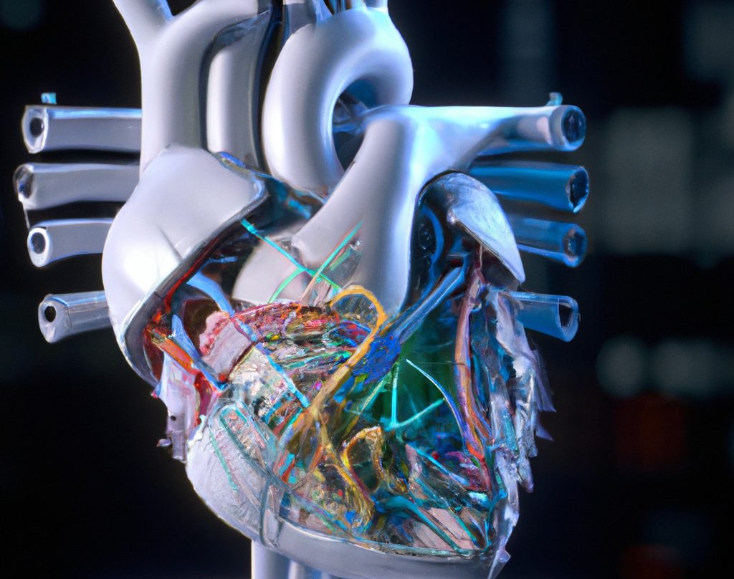
МИЭМ
Программный проект
Москва, 2024
Описание проекта. Этапы реализации
Поиск источников и докладов по данной тематике
Период деятельности: с 29.03.23 по 1.05.23
Результат: в течение всего времени поиска не было найдено проектов по аналогичной или схожей тематике. Возможно, по состоянию на начало 2024 года ситуация изменилась, но дальнейший поиск так и не дал результатов
2. Изучение текущих возможностей нейросетей
Период деятельности: с 29.03.23 по текущее время.
Результат: с течением времени возможности генерации изображений,
количество опций, функций, а также само качество генерируемых изображений менялось. В связи с чем менялись кандидаты на использование.
На примере сети Midjourney можно видеть, что ее 6 версия показывает
поистинне удивтельные результаты по уровню реалистичности, деталь-
ности и проработонности. За время ее существования были добавлены функции ’Upscaling’, ’Variations’, ’Zoom Out’ и т.д.; параметры ’Stylize’ и ’Quality’; общие улучшения кластера, на котором произошло обучение и кодовой базы.

Slide 6
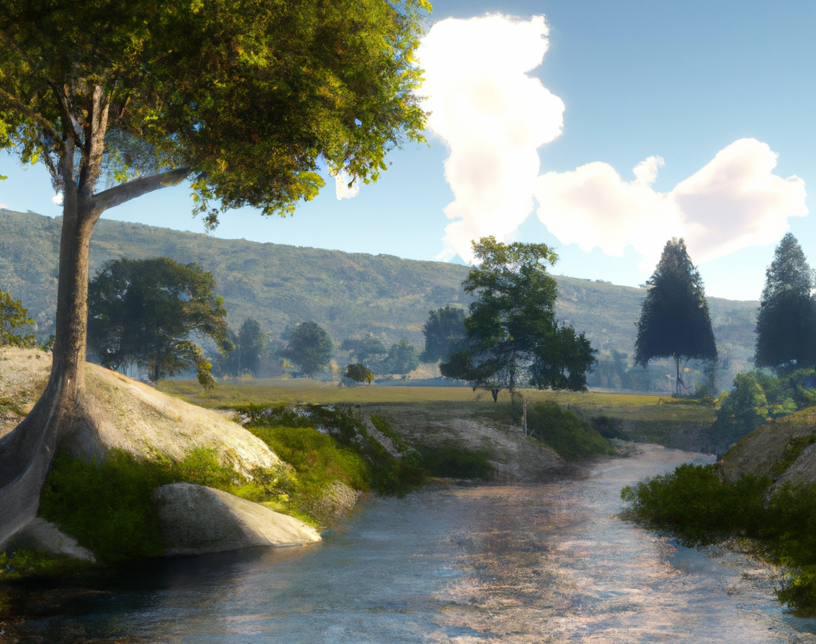
Применение в игровой индустрии
Современные технологии генерации изображений по фото и текстовому описанию также нашли широкое применение в игровой индустрии.
Они позволяют создавать более реалистичные и детализированные игровые миры, что улучшает игровой опыт и привлекает больше игроков.

Slide 7
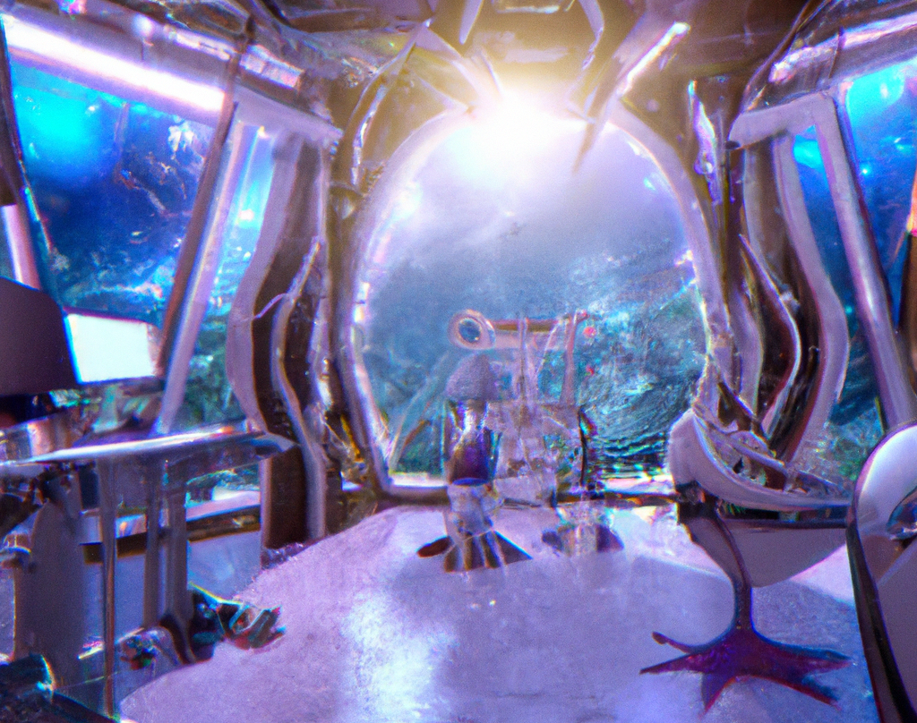
Применение в дизайне
Современные технологии генерации изображений по фото и текстовому описанию также могут быть полезны в дизайне.
Они могут помочь в создании более креативных и уникальных дизайнерских решений, а также в автоматизации процесса создания контента.

Slide 8
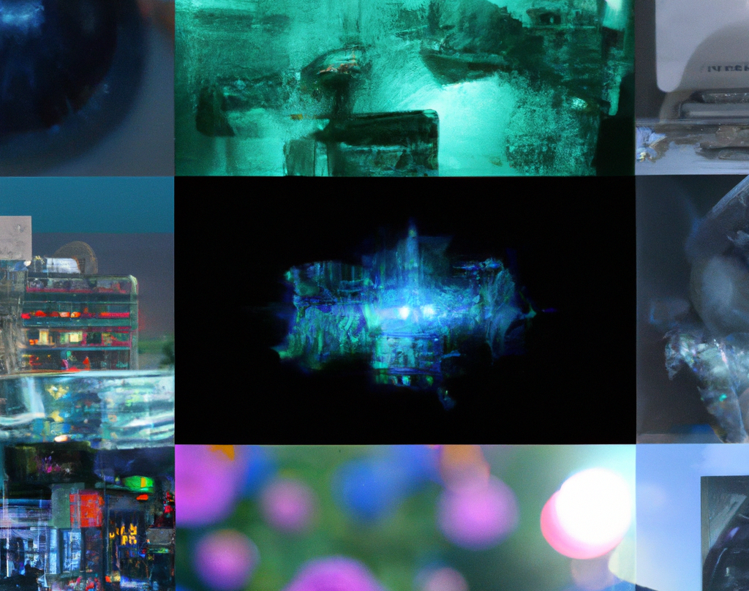
Заключение
Современные технологии генерации изображений по фото и текстовому описанию являются одними из самых перспективных разработок в области компьютерного зрения.
Они имеют широкий спектр применения, от медицины и игровой индустрии до дизайна и автоматизации процессов создания контента.

Slide 9
Генерация изображений: новые возможности
Введение
Технология генерации изображений GAN
Применение технологии GAN для создания изображений по текстовому описанию
Применение технологии GAN для создания изображений по фото
Применение технологии StyleGAN для создания реалистичных изображений
Заключение

Slide 10
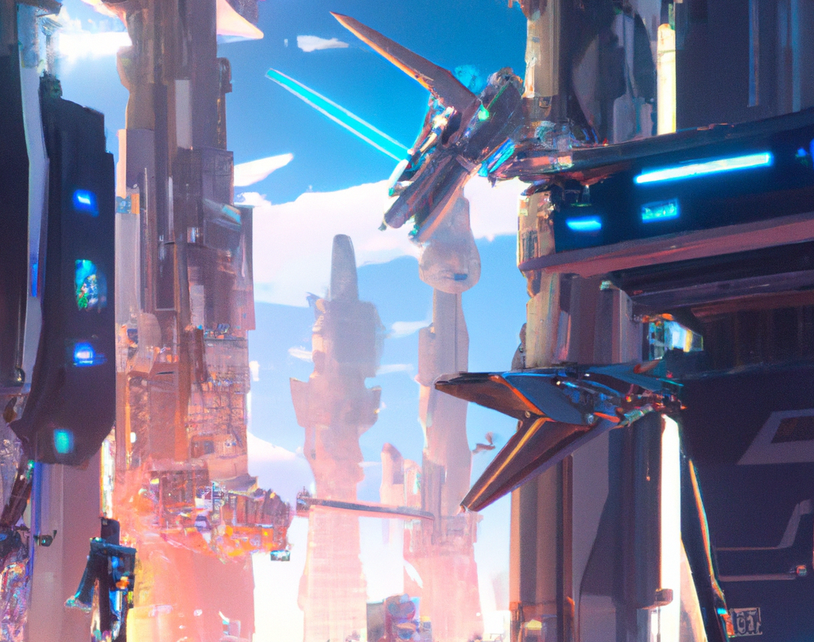
Введение
Современные технологии генерации изображений по фото и текстовому описанию представляют собой мощный инструмент для расширения датасетов.
Эти технологии позволяют создавать высококачественные изображения на основе небольшого количества данных, что является особенно важным для задач машинного обучения.

Slide 11
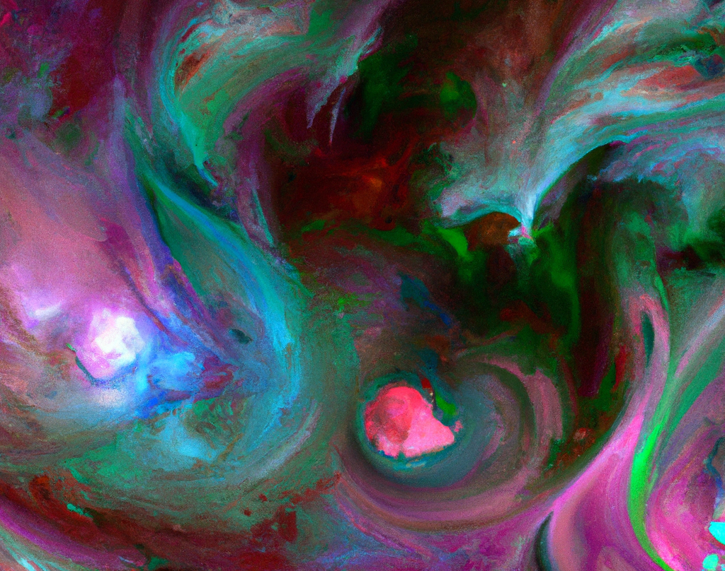
Технология генерации изображений GAN
Одной из самых популярных технологий генерации изображений является генеративно-состязательная сеть (GAN).
Эта технология использует две нейронные сети - генератор и дискриминатор - которые работают вместе, чтобы создавать изображения, неотличимые от реальных.

Slide 12
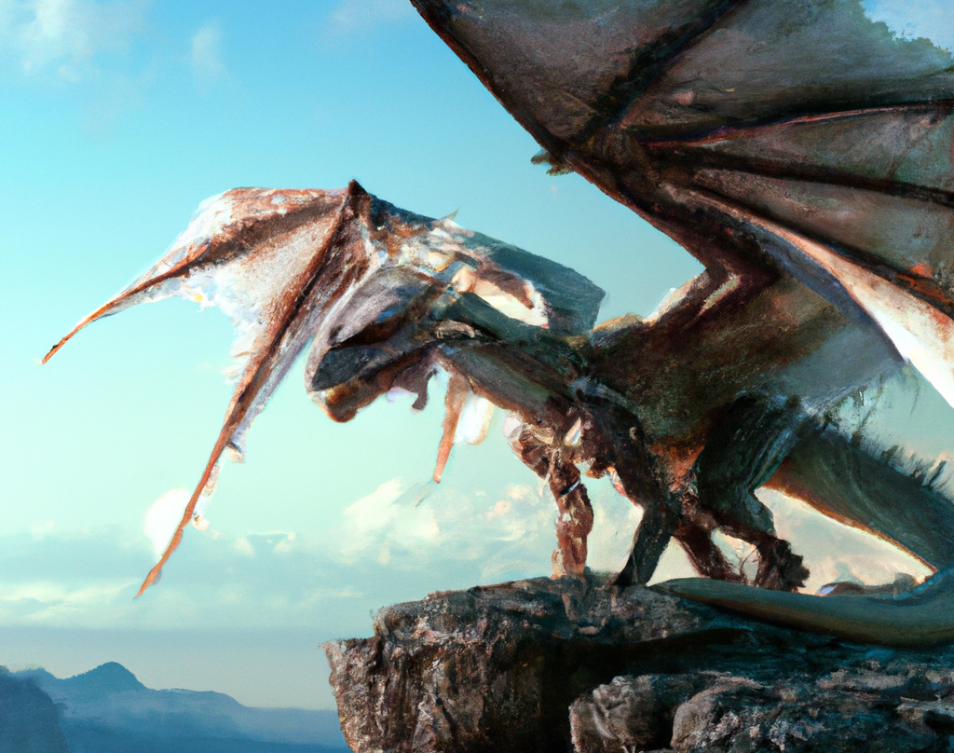
Применение технологии GAN для создания изображений по текстовому описанию
С помощью технологии GAN можно создавать изображения на основе текстового описания.
Например, если мы хотим создать изображение кота, мы можем написать текстовое описание этого кота, а затем использовать генератор GAN для создания соответствующего изображения.

Slide 13
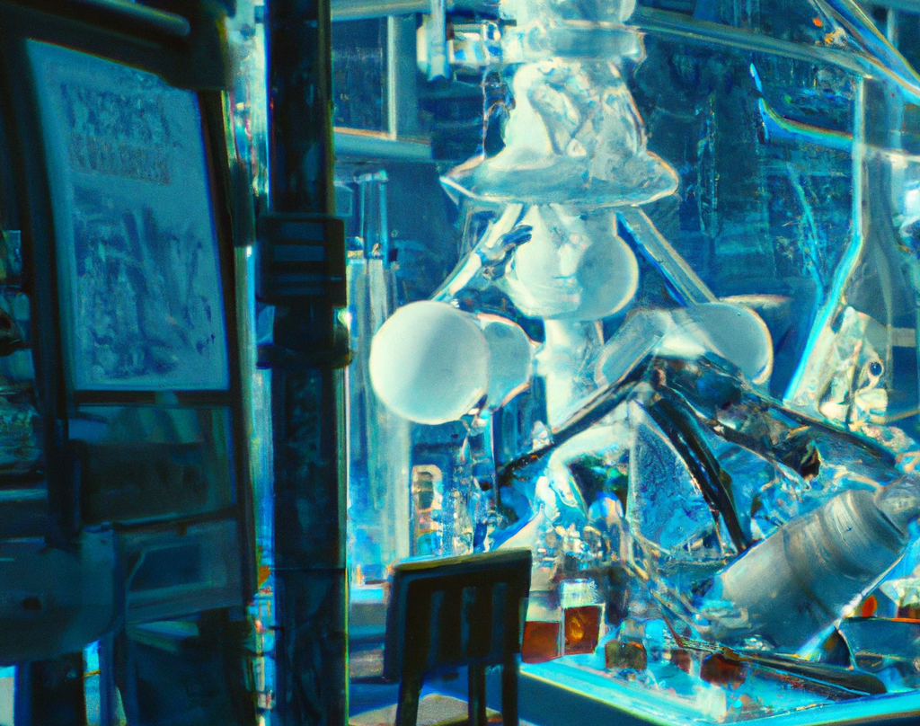
Применение технологии GAN для создания изображений по фото
Технология GAN также может быть использована для создания новых изображений на основе существующих фотографий.
Например, мы можем использовать фотографию леса, чтобы создать новое изображение леса с другой композицией или освещением.

Slide 14
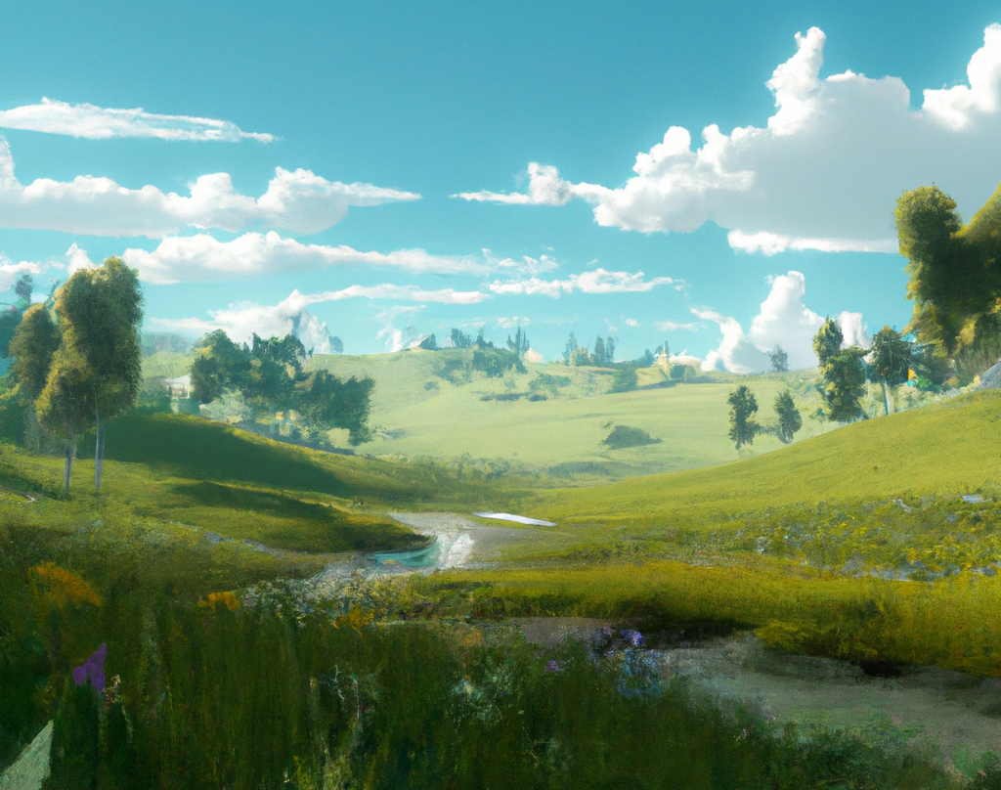
Применение технологии StyleGAN для создания реалистичных изображений
Для создания еще более реалистичных изображений можно использовать технологию StyleGAN.
Эта технология позволяет создавать изображения с большей детализацией и разнообразием, что делает их еще более похожими на реальные фотографии.

Slide 15
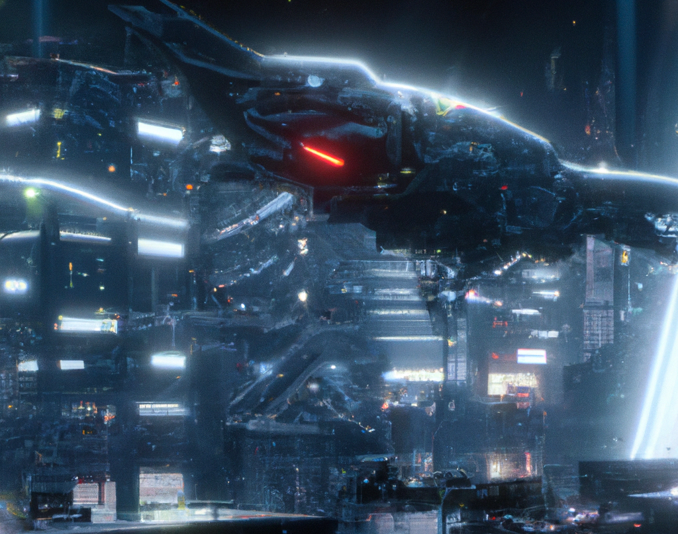
Заключение
Технологии генерации изображений по фото и текстовому описанию представляют огромный потенциал для расширения датасетов и улучшения результатов машинного обучения.
Использование этих технологий может привести к созданию новых возможностей в различных областях, от игровой индустрии до медицины и науки.

Slide 16
Расширение датасетов фотографий с помощью DALL·E 2 и Midjourney
Введение
DALL·E 2
Midjourney
Применение DALL·E 2 и Midjourney
Ограничения DALL·E 2 и Midjourney
Заключение

Slide 17
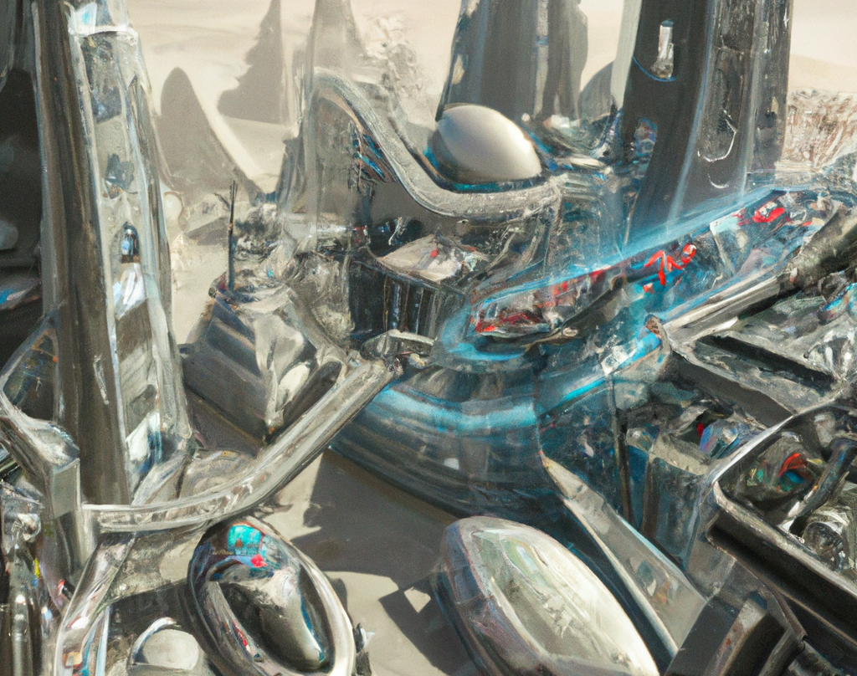
Введение
Современные технологии машинного обучения и искусственного интеллекта позволяют создавать удивительные приложения и продукты, которые становятся все более доступными для обычных пользователей. Одним из таких продуктов является DALL·E 2 - алгоритм генерации изображений на основе текстовых описаний.
Midjourney - это еще один инструмент, который можно использовать для расширения датасетов фотографий. Этот инструмент предназначен для создания синтетических изображений, которые могут быть использованы для обучения различных моделей машинного обучения.

Slide 18
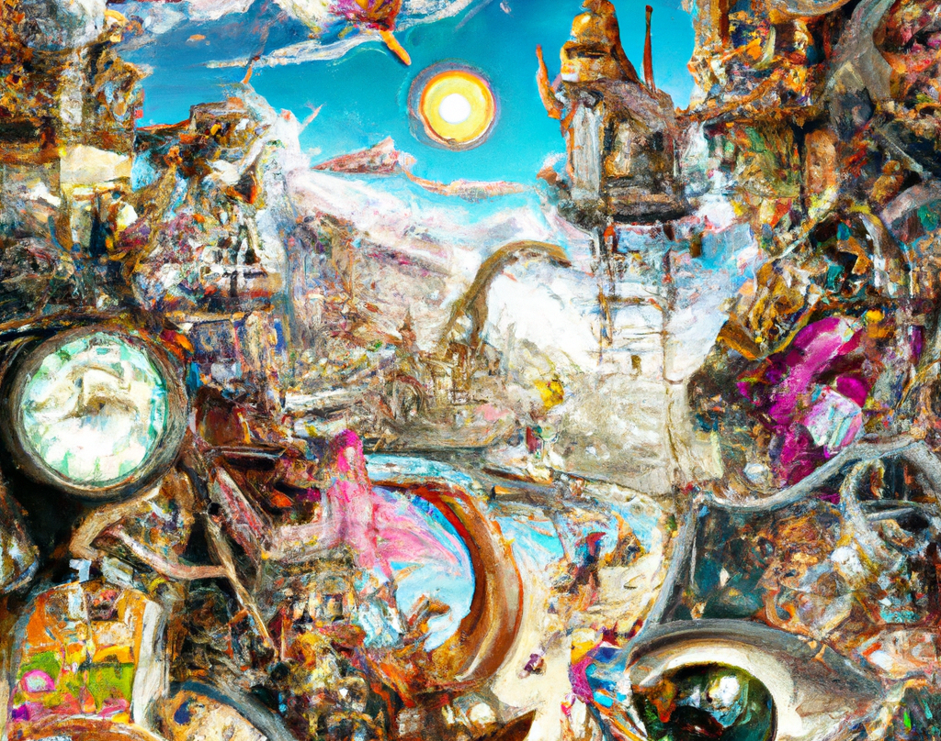
DALL·E 2
DALL·E 2 - это алгоритм генерации изображений, который был разработан OpenAI. Он использует нейросеть для создания изображений на основе текстовых описаний. Например, если вы напишете «зеленый автомобиль с железными колесами», то DALL·E 2 создаст изображение, соответствующее этому описанию.
DALL·E 2 может быть использован для создания реалистичных изображений, которые могут быть использованы в качестве дополнительных данных для обучения моделей машинного обучения. Таким образом, он помогает расширить датасеты фотографий и улучшить качество обучения моделей.

Slide 19
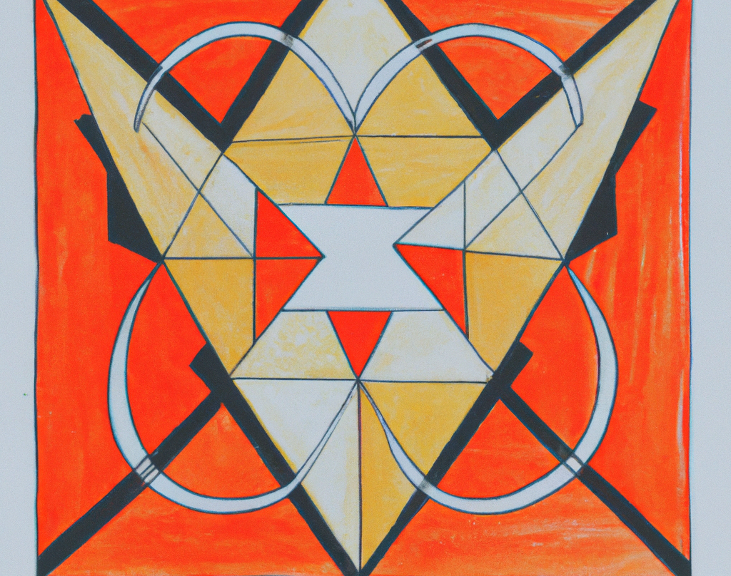
Midjourney
Midjourney - это инструмент, который может быть использован для создания синтетических изображений. Он использует генеративно-состязательную нейросеть (GAN), чтобы создавать изображения на основе заданных параметров.
Midjourney может быть использован для создания большого количества изображений, которые могут быть использованы в качестве дополнительных данных для обучения моделей машинного обучения. Это помогает расширить датасеты фотографий и улучшить качество обучения моделей.

Slide 20
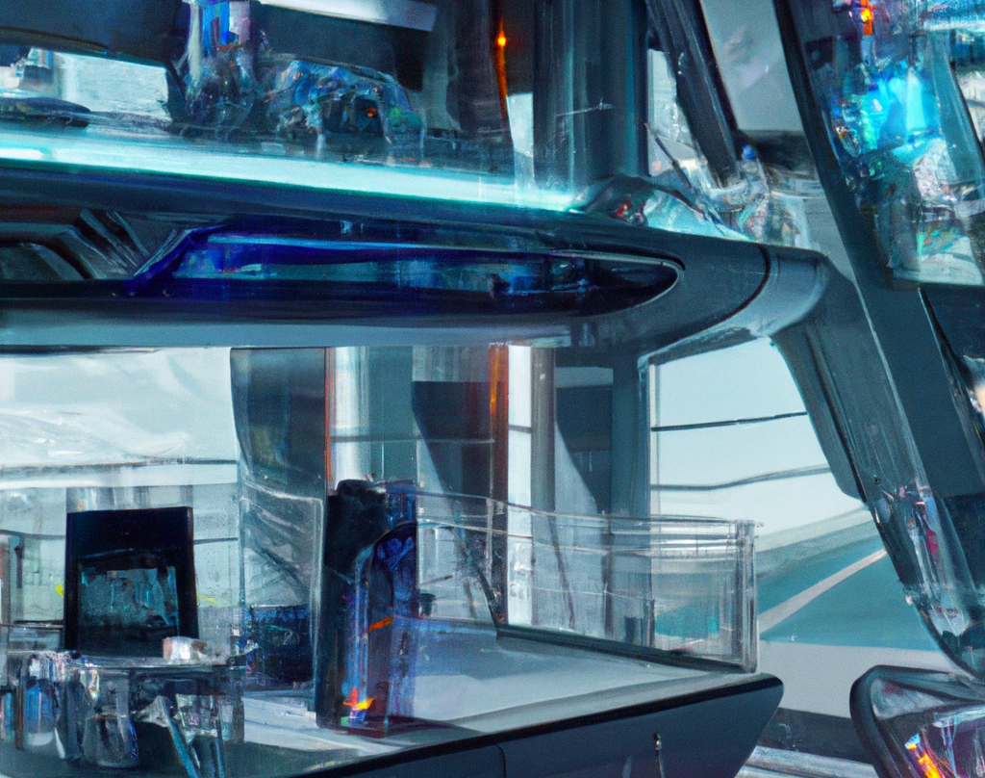
Применение DALL·E 2 и Midjourney
DALL·E 2 и Midjourney могут быть использованы для расширения датасетов фотографий, что помогает улучшить качество обучения моделей машинного обучения. Например, эти инструменты могут быть использованы для создания дополнительных изображений, которые могут быть использованы для обучения модели распознавания лиц.
Они также могут быть использованы для создания новых продуктов, которые могут быть интересны пользователям. Например, DALL·E 2 может быть использован для создания автоматической генерации иллюстраций для книг или комиксов.

Slide 21
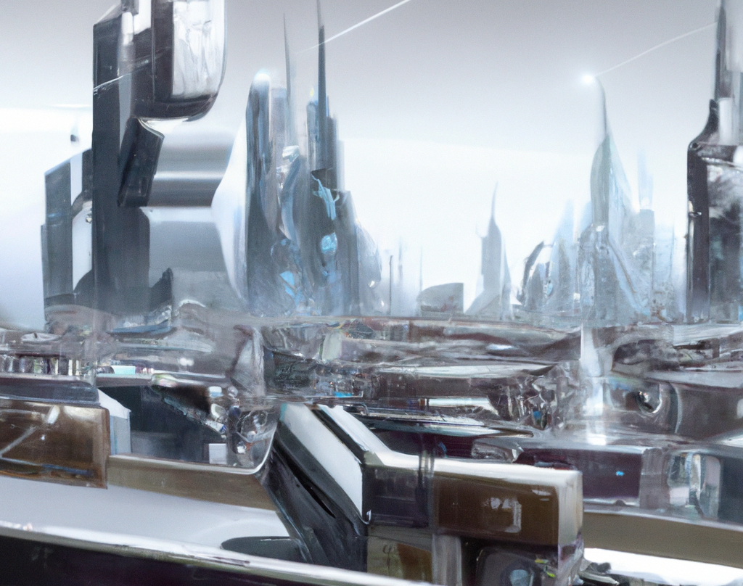
Ограничения DALL·E 2 и Midjourney
Хотя DALL·E 2 и Midjourney представляют собой мощные инструменты для создания синтетических изображений, у них есть свои ограничения. Например, они могут создавать только изображения на основе заданных параметров, что означает, что они не могут создавать уникальные, неожиданные изображения.
Кроме того, созданные ими изображения могут быть не очень реалистичными, что может снижать их ценность для обучения моделей машинного обучения. Поэтому, необходимо использовать эти инструменты с осторожностью и проверять качество созданных изображений перед использованием их в качестве дополнительных данных для обучения моделей.

Slide 22
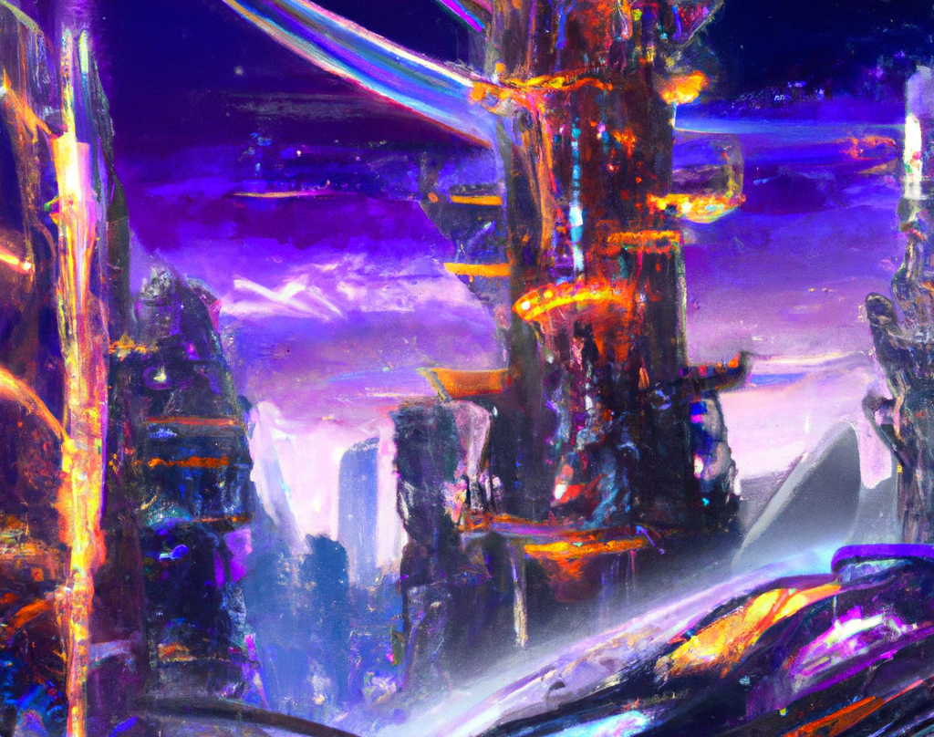
Заключение
DALL·E 2 и Midjourney представляют собой мощные инструменты для расширения датасетов фотографий и создания синтетических изображений. Они могут быть использованы для обучения различных моделей машинного обучения и создания новых продуктов, которые могут быть интересны пользователям.
Однако, необходимо использовать эти инструменты с осторожностью и проверять качество созданных изображений перед использованием их в качестве дополнительных данных для обучения моделей. В целом, DALL·E 2 и Midjourney открывают новые возможности для создания удивительных продуктов и приложений, которые могут изменить нашу жизнь в лучшую сторону.

